Slide 1
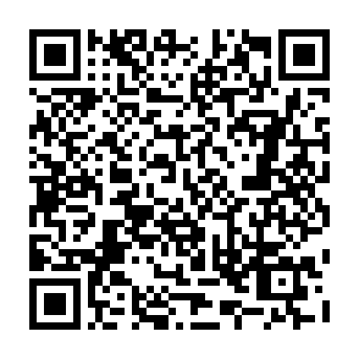
PLIJサマーキャンプ2026申込用紙
(一社)学びのイノベーション・プラットフォーム宛て
メール info@plij.or.jp
FAX 03-5452-6623
提出日 2026年 月 日
氏名(漢字) ※姓と名の間にスペースを入力ください
しめい(ひらがな) ※姓と名の間にスペースを入力ください
性別 ※○印をつけてください
所属・役職
所在地
携帯電話番号
メールアドレス
領収書の宛名
8/5夕食(約500円の弁当) ※○印をつけてください
8/6午後研究所見学 ※○印をつけてください
男性
女性
回答無し
希望する
※ご希望の方に弁当(約500円)を用意して、当日夕方に販売いたします。
希望しない
希望する
希望しない
個人情報の利用目的・取り扱いについて
個人情報の利用目的
本イベント参加者管理のため / 会場内遺失物の連絡等、業務上の連絡のため / PLIJに関する他のイベントの案内のため
個人情報の取り扱い
ご記入いただいた個人情報は、管理責任者を定め、紛失や漏洩が発生しないように努めます。
ご記入いただいた個人情報は、上記の利用目的のみに使用し、第三者に提供することはございません。
PLIJのプライバシーポリシー（個人情報保護に関する基本方針）は以下のページにてご確認ください。
https://plij.or.jp/docs/privacy_policy.pdf
Googleフォームでも受け付けしています。
ご入力いただける方はGoogleフォームから申し込みをお願いします。
【URL】https://docs.google.com/forms/d/e/1FAIpQLSe3B1xDeL_rNmTBi8kspdxv99BS9FYUuu05MKkgbDmdw4Tq2w/viewform
【QRコード】

